Slide 1

TURNERO DIGITAL
GRUPO N° 3
DUARTE CAROLINA
FERREYRA SANTIAGO
MARTINS CESAR
TREJO GASTON
URCOLA MA. VICTORIA
PRESENCIAL

Slide 2
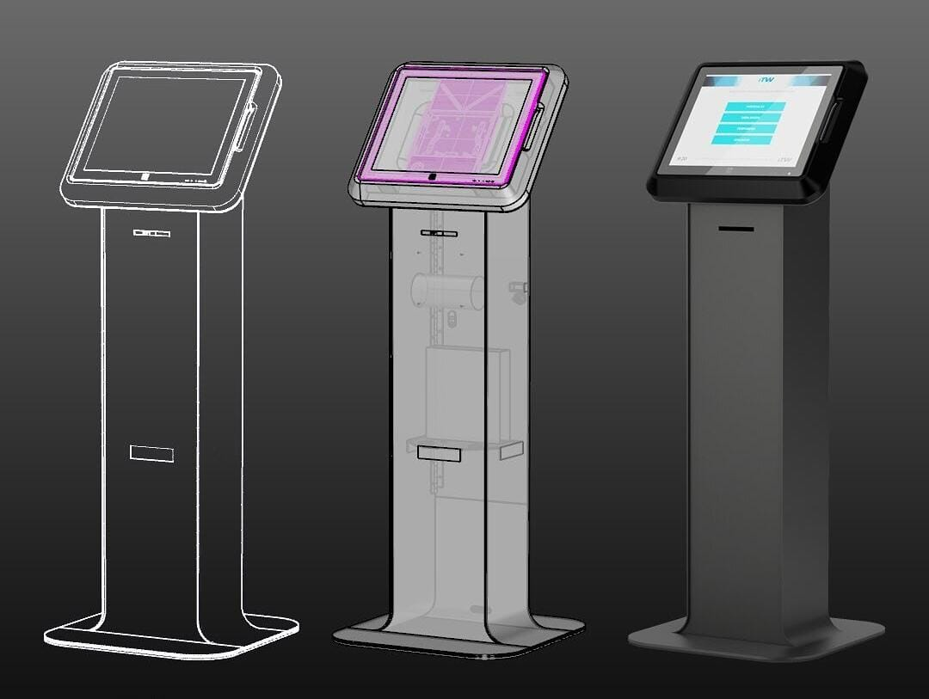
EJEMPLO

Slide 3
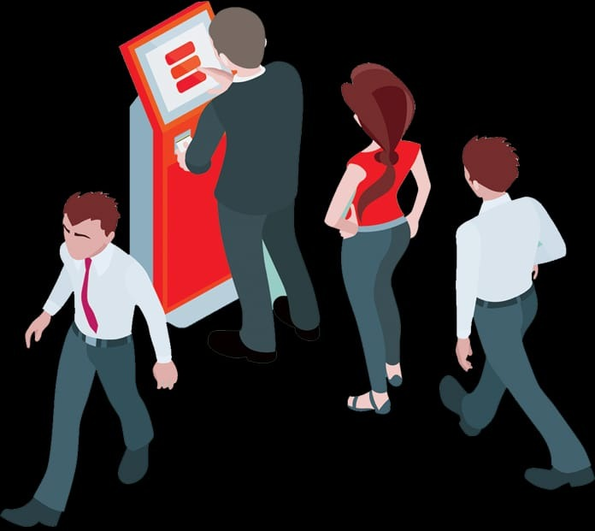
MER

Slide 4
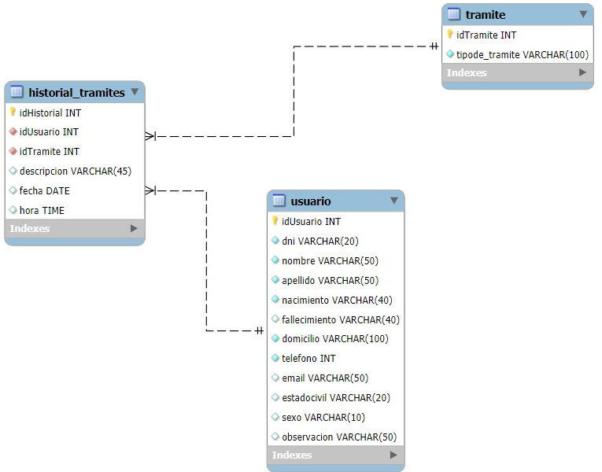
M.E.R.

Slide 5
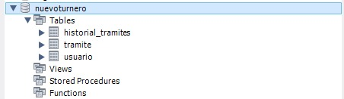
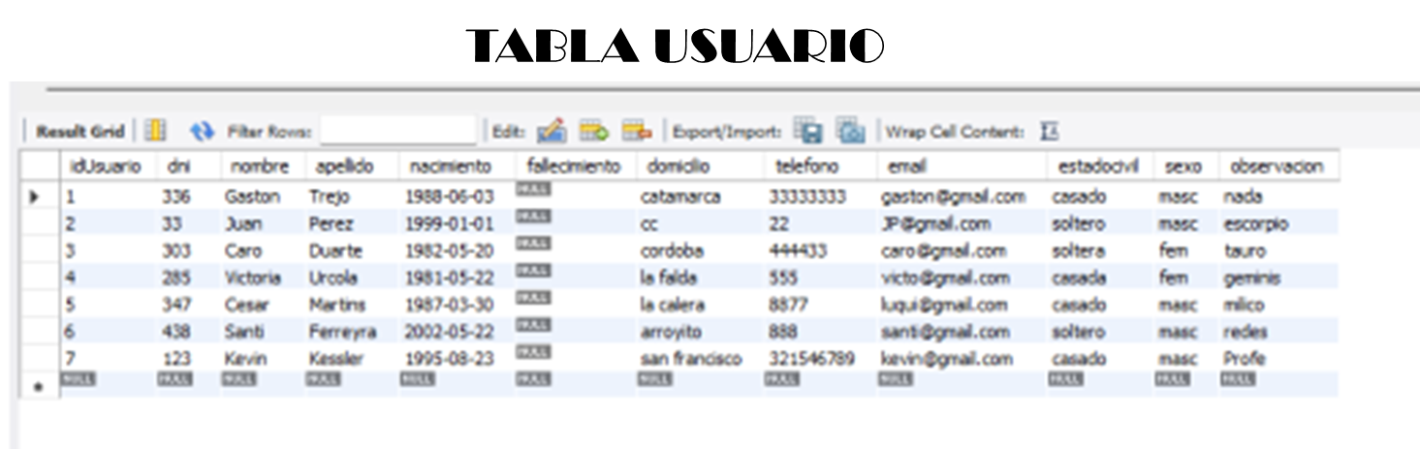
BASE DE DATOS

Slide 6
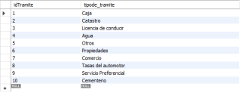
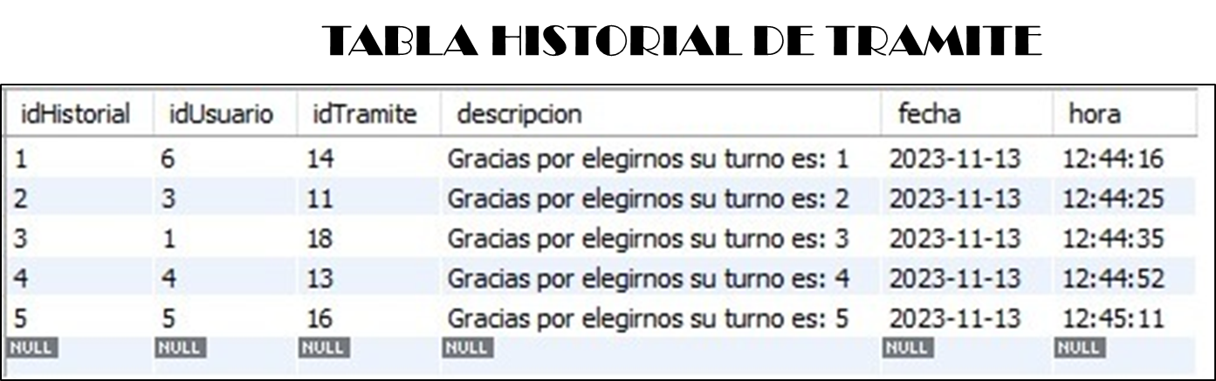
TABLA TRAMITE

Slide 7
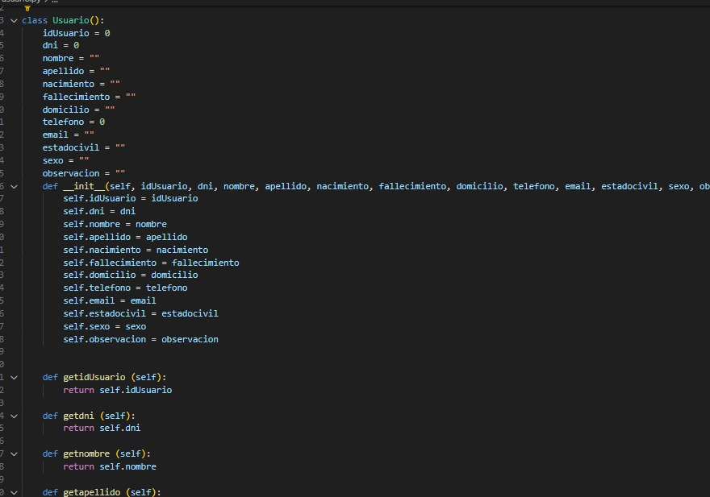
CLASES EN PYTHON
CLASE USUARIO

Slide 8
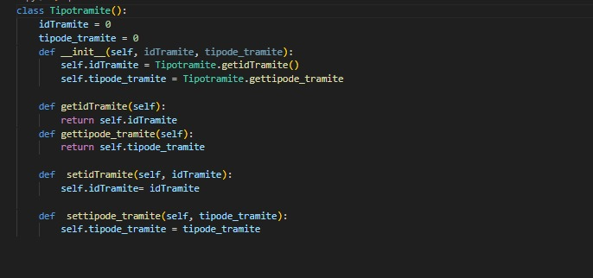
CLASE TRAMITE

Slide 9
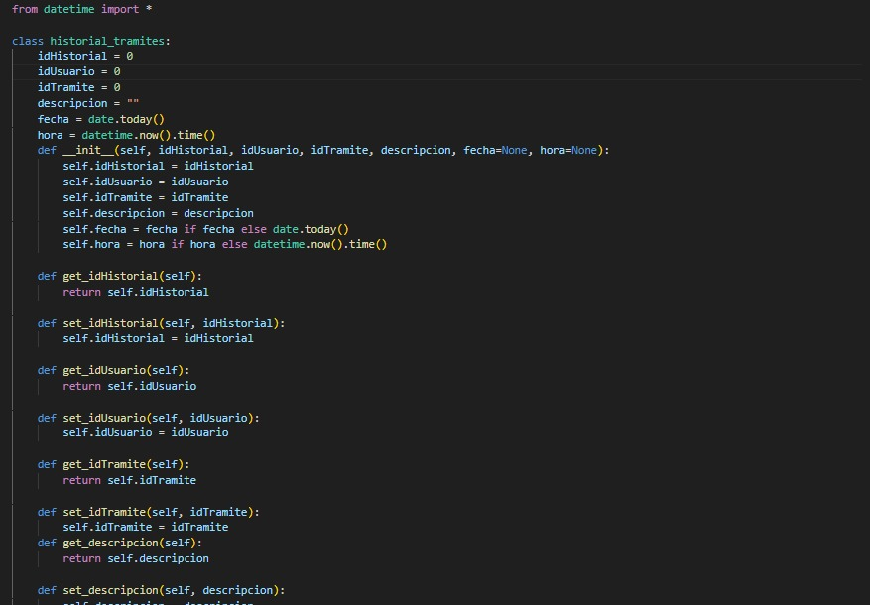
CLASE HISTORIAL DE TRAMITE
HORA ACTUAL

Slide 10
IDEA TURNERO
PyQT5
APP PyTHON
INTERFAZ
M.E.R.
(MySQL)
OBJETOS Y METODOS
B.D.D
(MySQL)
PyTHON
CRUD
(CLASES)
CLASES
(ENTIDADES)
CONEXION
(BDD)
La conexion

Slide 11
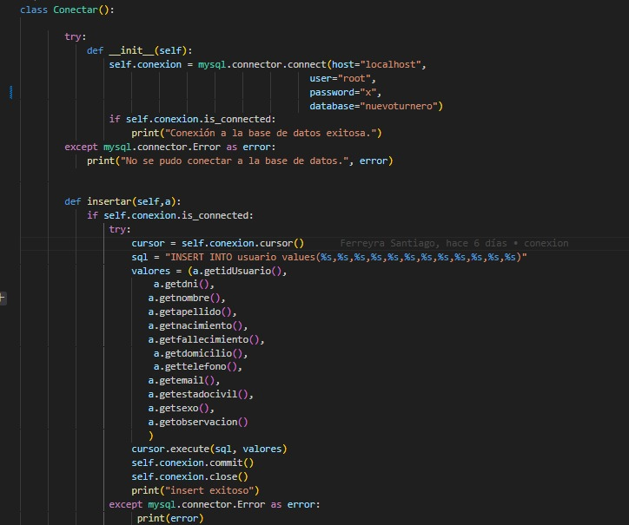
CONEXIÓN EN PYTHON
INTERACCIONES

Slide 12
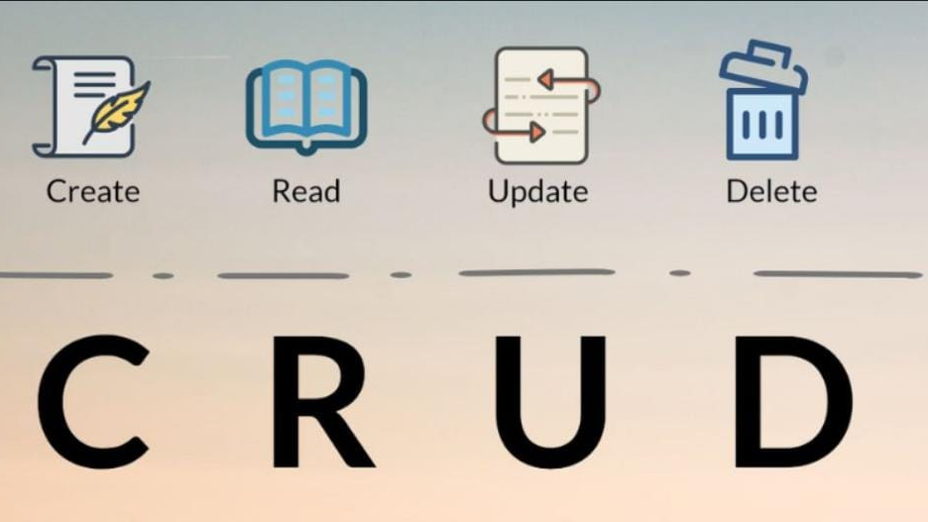

Slide 13
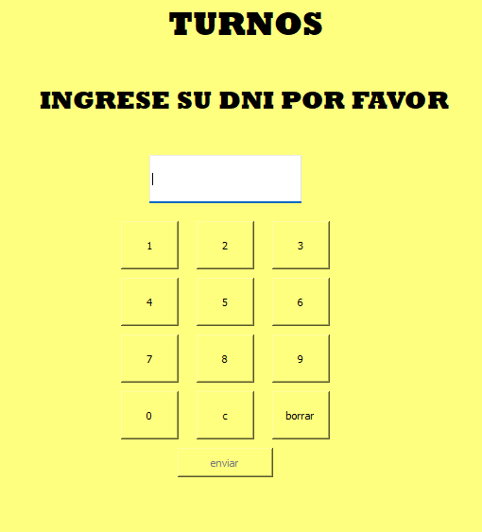
INTERFAZ
PASO 1
ENVIAR

Slide 14
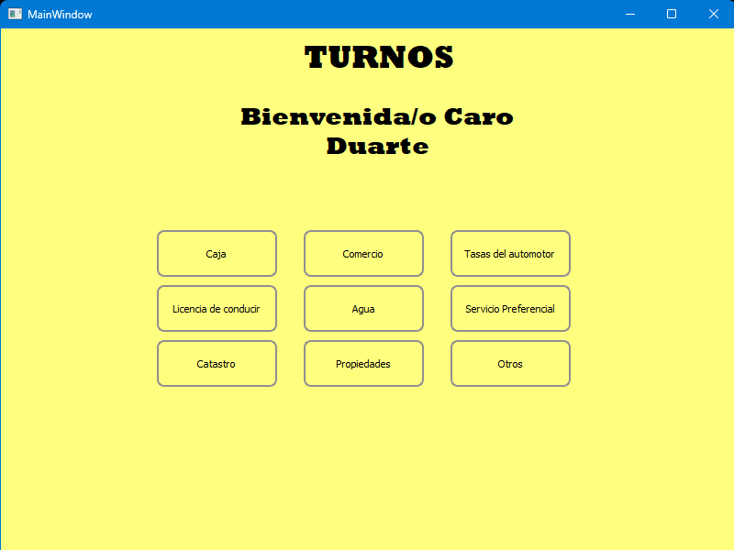
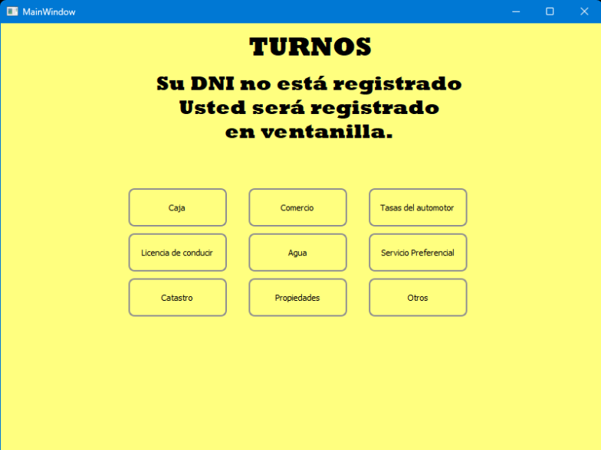
PASO 2 – si la persona esta registrada
PASO 2 – si la NO persona esta registrada
Emite

Slide 15
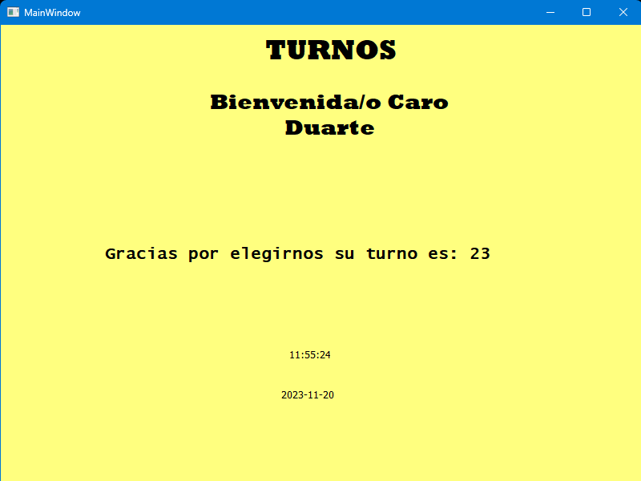
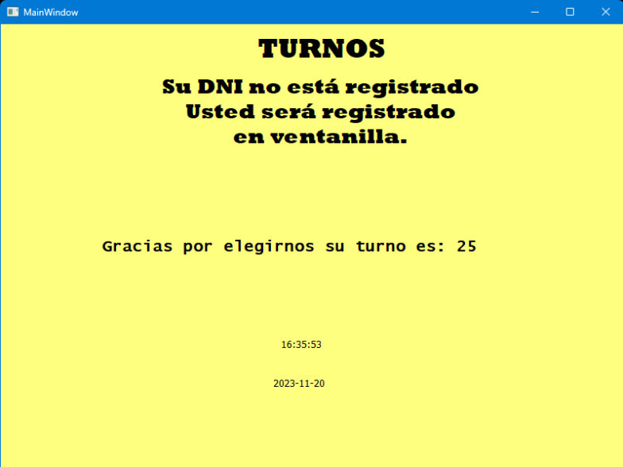
PASO 3 – si la persona esta registrada
PASO 3 – si la NO persona esta registrada
aparecera

Slide 16
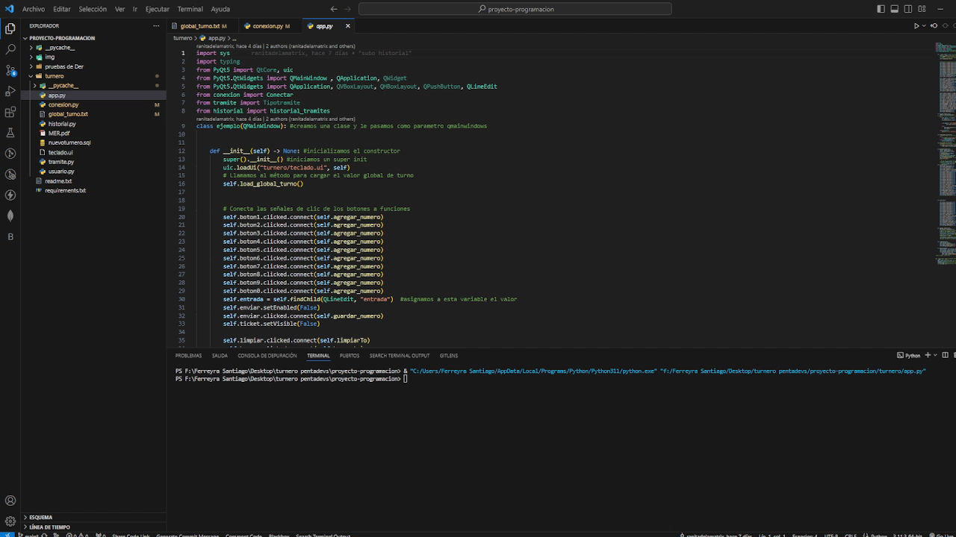

Slide 17


